Slide 1
Melhoria da Atenção aos Hipertensos e Diabéticos NA UBS DE Roca Sales/RS
AutorA: Drª Eldrys Rodriguez Rubio
Orientadora: Danielle Vasconcelos de Paula Acosta

Slide 2
Introdução
DOENÇAS CARDIOVASCULARES CONSTITUEM A PRINCIPAL CAUSA DE MORBIMORTALIDADE NA POPULAÇÃO BRASILEIRA;
A HIPERTENSÃO ARTERIAL SISTÊMICA E O DIABETES MELLITUS REPRESENTAM DOIS DOS PRINCIPAIS FATORES DE RISCO;
ALTA INCIDÊNCIA E PREVALÊNCIA COM CRESCIMENTO NOS ÚLTIMOS MESES DAS COMPLICAÇÕES CEREBROVASCULARES, INSUFICIÊNCIA RENAL AGUDA OU CRÔNICA.

Slide 3
Caracterização do município
ROCA SALES É CONHECIDA COMO “CIDADE DA AMIZADE”
MUNICÍPIO DE ORIGEM: ESTRELA
POPULAÇÃO: 10.287 HABITANTES (IBGE 2010)
POPULAÇÃO RURAL: 3.684 HABITANTES
POPULAÇÃO URBANA: 6.600 HABITANTES

Slide 4
Caracterização da Unidade Básica de Saúde
UBS mista
Dentista, nutricionista, psicóloga, GO, pediatra
2 médicos clínicos
ESF 1 e ESF 2
ESF 2: 3917 habitantes
535 usuários hipertensos
226 usuários diabéticos

Slide 5
OBJETIVOS
OBJETIVO GERAL
Melhorar a atenção à saúde dos hipertensos e dos diabéticos na UBS de Roca Sales/RS
OBJETIVOS ESPECÍFICOS
1 - Ampliar a cobertura a hipertensos e/ou diabéticos;
2 - Melhorar a qualidade de atenção a hipertensos e/ou diabéticos;
3 - Melhorar a adesão de hipertensos e/ou diabéticos ao programa;
4 - Melhorar registros das informações;
5 - Mapear hipertensos e diabéticos de risco para doença cardiovascular;
6 - Promover a saúde de hipertensos e diabéticos.

Slide 6
METODOLOGIA
RECADASTRAMENTO DA POPULAÇÃO HIPERTENSA E DIABÉTICA;
CAPACITAÇÃO DA EQUIPE;
SISTEMA DE REGISTRO QUE PERMITISSE ACOMPANHAR A ROTINA DO PACIENTE;
GRUPOS DE DEBATE;
ARQUIVO COM FICHAS-ESPELHO E “CHECK LIST” DE FATORES DE RISCO.

Slide 7
metodologia
CADERNO DE ATENÇÃO BÁSICA DO MINISTÉRIO DE SAÚDE NÚMERO 37 DE HIPERTENSÃO ARTERIAL E NÚMERO 36 DE DIABETES MELLITUS, DO ANO 2013 (BRASIL, 2013A; 2013B);
PRONTUÁRIO ELETRÔNICO;
FICHA-ESPELHO DISPONÍVEL PELO CURSO DE ESPECIALIZAÇÃO EM SAÚDE DA FAMÍLIA DA UFPEL;
PLANILHA DE MONITORAMENTO;
CADASTRADOS TODOS AQUELES PACIENTES DE MAIS DE 18 ANOS DE IDADE QUE SOFREM DESTAS DOENÇAS;
ACS IDENTIFICARÃO PACIENTES ACAMADOS QUE NÃO CONSEGUEM SE DESLOCAR ATÉ A UBS E AVALIADO NAS VISITA DOMICILIAR PELA ENFERMEIRA E MÉDICO DA EQUIPE.

Slide 8
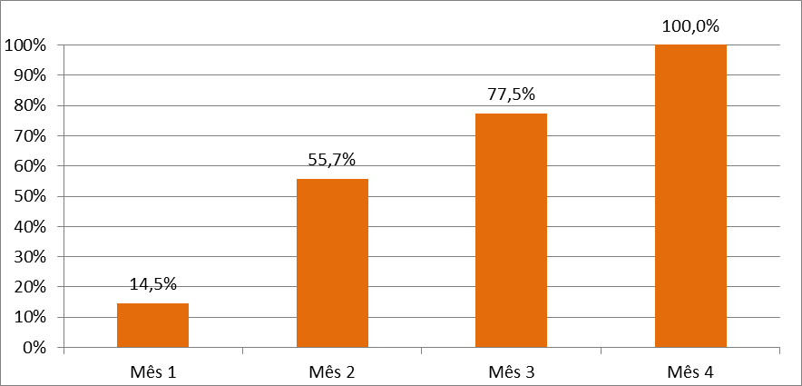
OBJETIVO 1 - Ampliar A Cobertura Dos Usuários Que Sofrem Das Doenças Crônicas Não Transmissível Hipertensão Arterial Sistêmica E Diabetes Mellitus
Meta 1.1 - Cadastrar 100% dos pacientes hipertensos da área de abrangência no Programa de Atenção à Hipertensão Arterial e à Diabetes Mellitus da unidade de saúde

Slide 9
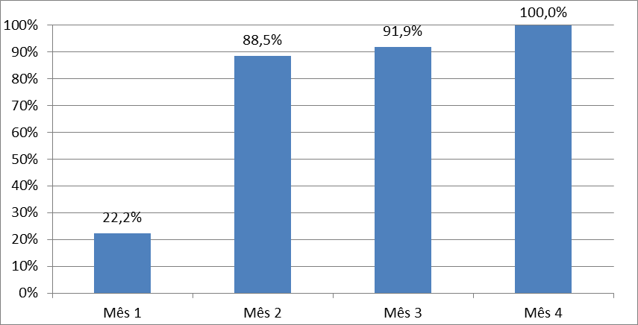
OBJETIVO 1 - Ampliar A Cobertura Dos Usuários Que Sofrem Das Doenças Crônicas Não Transmissível Hipertensão Arterial Sistêmica E Diabetes Mellitus
Meta 1.2 - Cadastrar 100% dos pacientes diabéticos da área de abrangência no Programa de Atenção à Hipertensão Arterial e à Diabetes Mellitus da unidade de saúde

Slide 10
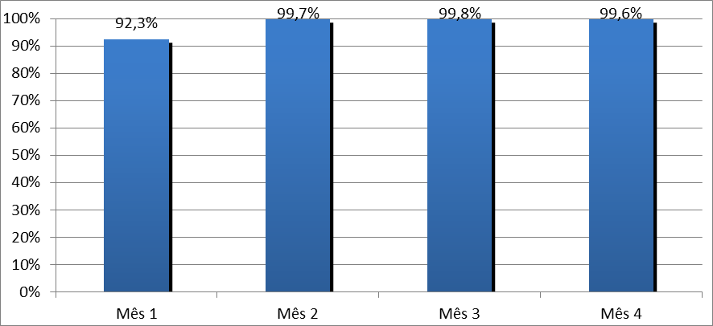
OBJETIVO 2 - Melhorar a qualidade da atenção a pacientes hipertensos e/ou diabéticos
Meta 2.1 - Realizar exame clínico apropriado em 100% dos pacientes hipertensos

Slide 11
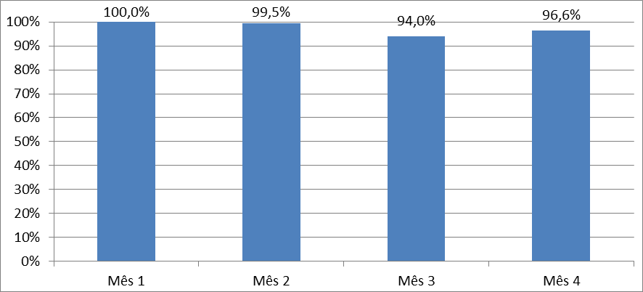
OBJETIVO 2 - Melhorar a qualidade da atenção a pacientes hipertensos e/ou diabéticos
Meta 2.2 - Realizar exame clínico apropriado em 100% dos pacientes diabéticos

Slide 12
OBJETIVO 2 - Melhorar a qualidade da atenção a pacientes hipertensos e/ou diabéticos
Meta 2.3 - Garantir a 100% dos pacientes hipertensos a realização de exame complementar em dia de acordo com o protocolo

Slide 13
OBJETIVO 2 - Melhorar a qualidade da atenção a pacientes hipertensos e/ou diabéticos
Meta 2.4 - Garantir a 100% dos diabéticos a realização de exame complementar em dia de acordo com o protocolo

Slide 14
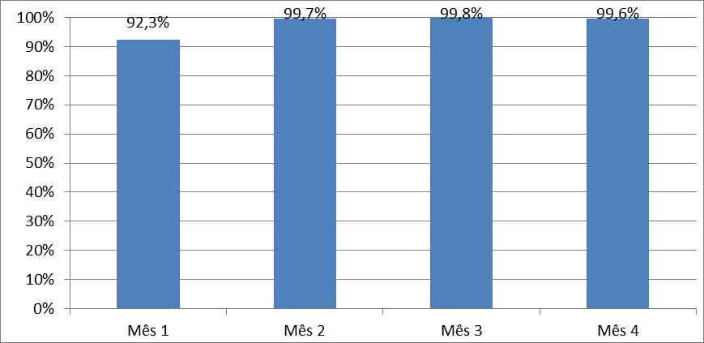
OBJETIVO 2 - Melhorar a qualidade da atenção a pacientes hipertensos e/ou diabéticos
Meta 2.5 - Priorizar a prescrição de medicamentos da farmácia popular para 100% dos hipertensos cadastrados na unidade básica de saúde.

Slide 15
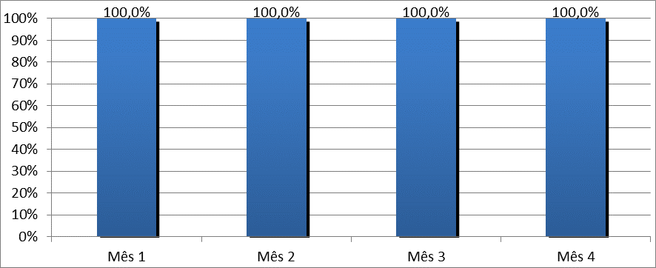
OBJETIVO 2 - Melhorar a qualidade da atenção a pacientes hipertensos e/ou diabéticos
Meta 2.6 - Priorizar a prescrição de medicamentos da farmácia popular para 100% dos diabéticos cadastrados na unidade básica de saúde

Slide 16
OBJETIVO 3 - Melhorar a adesão de pacientes com hipertensão arterial e/ou diabetes mellitus ao programa
Meta 3.1 - Buscar 100% dos pacientes hipertensos faltosos às consultas na unidade de saúde conforme a periodicidade recomendada

Slide 17
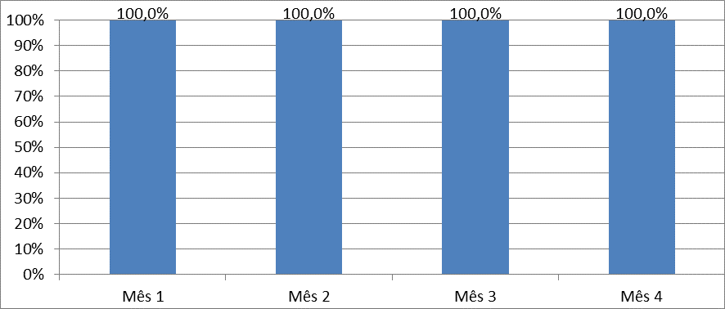
OBJETIVO 3 - Melhorar a adesão de pacientes com hipertensão arterial e/ou diabetes mellitus ao programa
Meta 3.2 - Buscar 100% dos diabéticos faltosos às consultas na unidade de saúde conforme a periodicidade recomendada

Slide 18
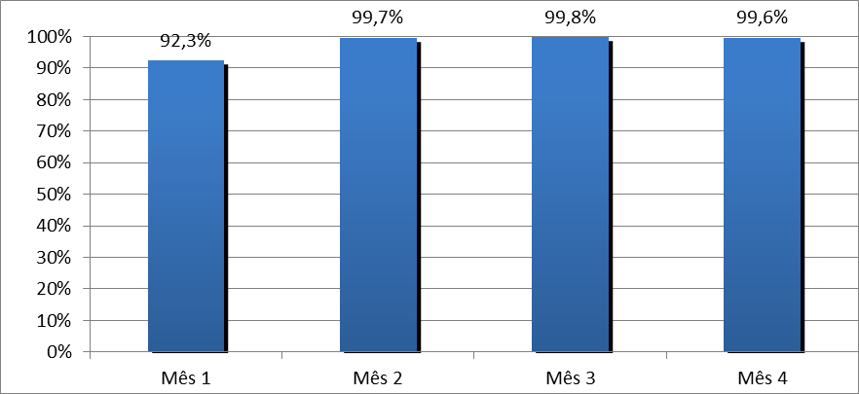
OBJETIVO 4 - Melhorar o registro das informações na UBS dos pacientes com hipertensão arterial sistêmica e diabetes mellitus
Meta 4.1 - Manter ficha de acompanhamento de 100% dos pacientes hipertensos cadastrados na unidade de saúde

Slide 19
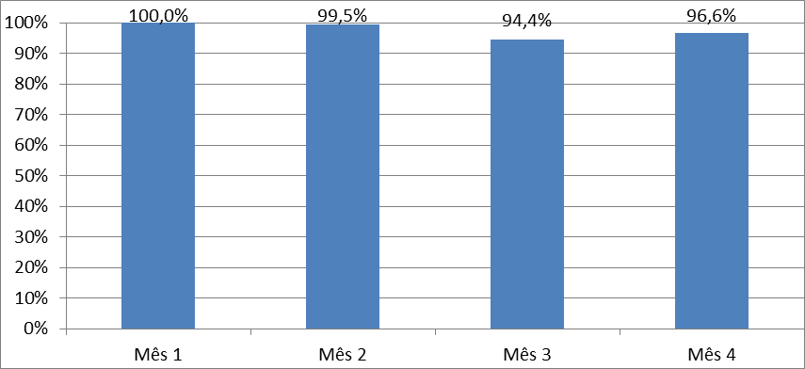
OBJETIVO 4 - Melhorar o registro das informações na UBS dos pacientes com hipertensão arterial sistêmica e diabetes mellitus
Meta 4.2 - Manter ficha de acompanhamento de 100% dos pacientes com diabetes mellitus cadastrados na unidade básica de saúde

Slide 20
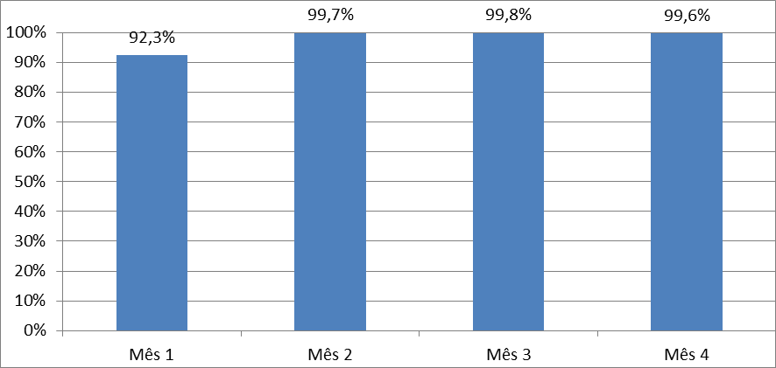
OBJETIVO 5 - Mapear usuários hipertensos e diabéticos de risco para doença cardiovascular
Meta 5.1 - Realizar estratificação do risco cardiovascular em 100% dos hipertensos cadastrados na unidade de saúde

Slide 21
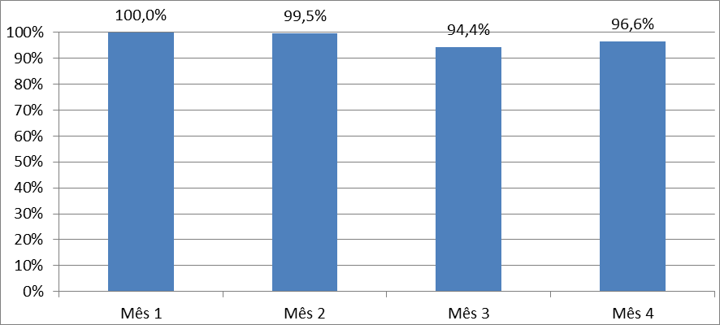
OBJETIVO 5 - Mapear usuários hipertensos e diabéticos de risco para doença cardiovascular
Meta 5.2 - Realizar estratificação do risco cardiovascular em 100% dos diabéticos cadastrados na unidade de saúde

Slide 22
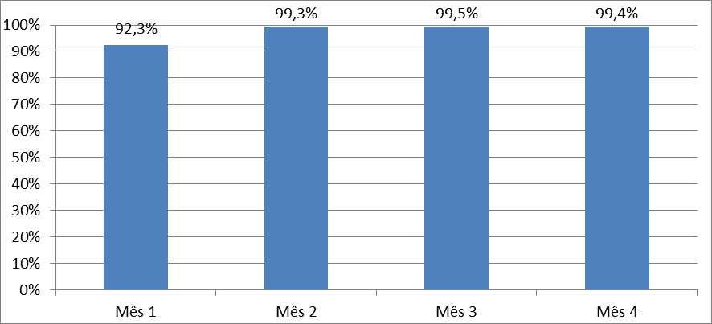
OBJETIVO 6 - Promover a saúde de pacientes hipertensos e diabéticos
Meta 6.1 - Garantir orientação nutricional sobre alimentação saudável a 100% dos hipertensos

Slide 23
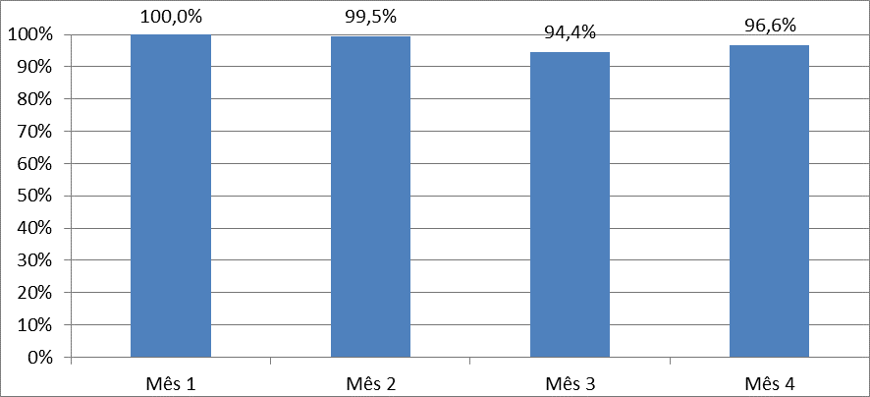
OBJETIVO 6 - Promover a saúde de pacientes hipertensos e diabéticos
Meta 6.2 - Garantir orientação nutricional sobre alimentação saudável a 100% dos diabéticos

Slide 24
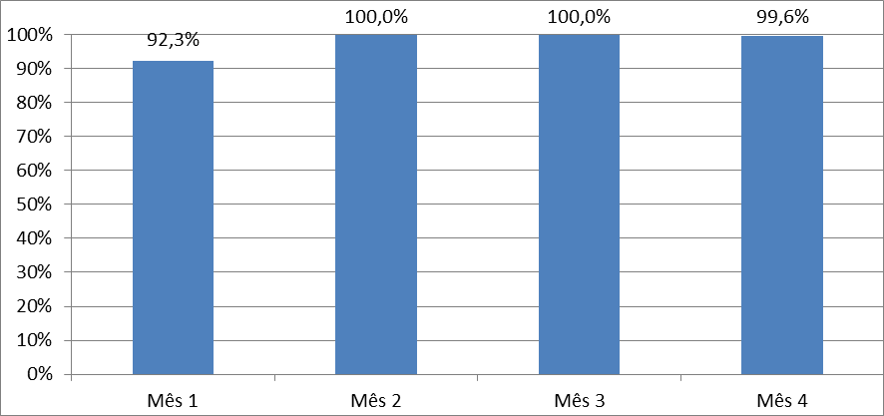
OBJETIVO 6 - Promover a saúde de pacientes hipertensos e diabéticos
Meta 6.3 - Garantir orientação em relação à prática regular de atividade física a 100% dos pacientes hipertensos

Slide 25
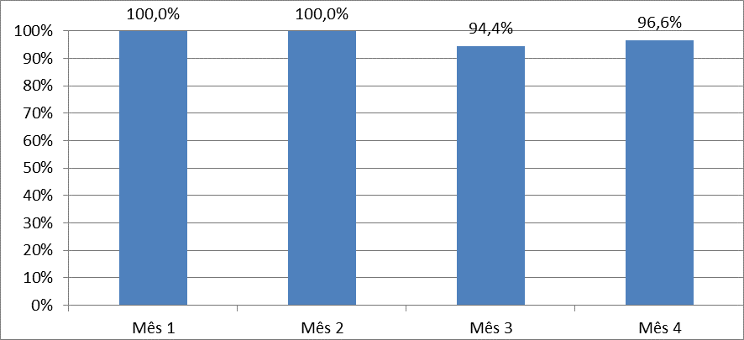
OBJETIVO 6 - Promover a saúde de pacientes hipertensos e diabéticos
Meta 6.4 - Garantir orientação em relação à prática regular de atividade física 100% dos pacientes diabéticos

Slide 26
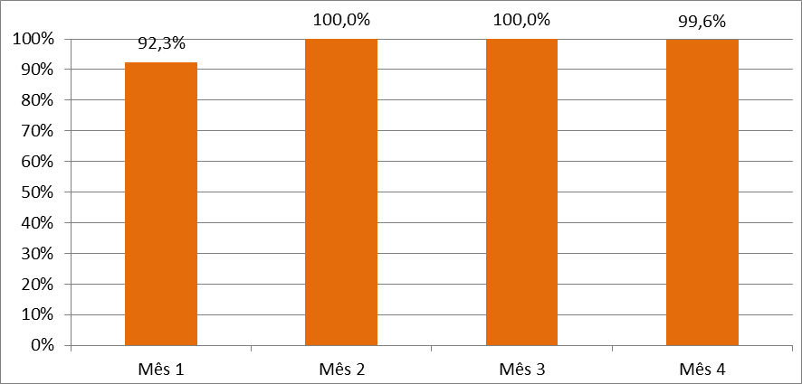
OBJETIVO 6 - Promover a saúde de pacientes hipertensos e diabéticos
Meta 6.5 - Garantir orientação sobre os riscos do tabagismo a 100% dos pacientes hipertensos

Slide 27
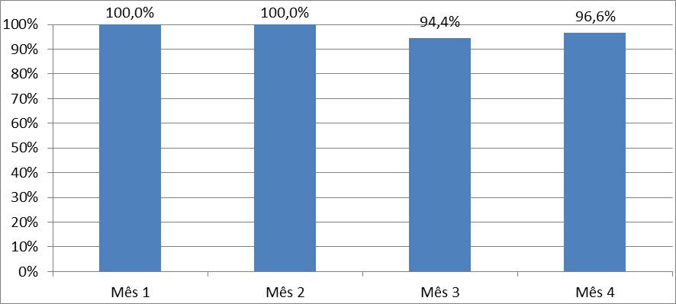
OBJETIVO 6 - Promover a saúde de pacientes hipertensos e diabéticos
Meta 6.6 - Garantir orientação sobre os riscos do tabagismo a 100% dos pacientes diabéticos

Slide 28
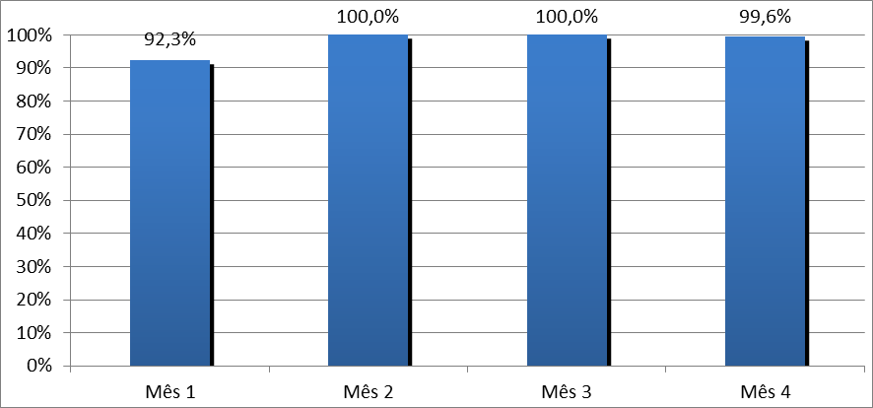
OBJETIVO 6 - Promover a saúde de pacientes hipertensos e diabéticos
Meta 6.7 - Garantir orientação na higiene bucal a 100% dos pacientes hipertensos

Slide 29
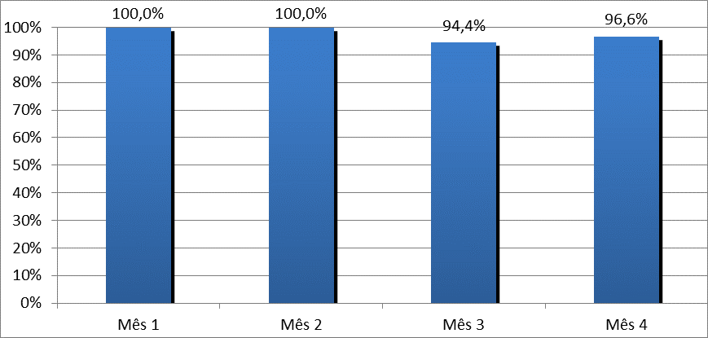
OBJETIVO 6 - Promover a saúde de pacientes hipertensos e diabéticos
Meta 6.8 - Garantir orientação na higiene bucal a 100% dos pacientes diabéticos

Slide 30
DISCUSSÃO
Conquistas:
Aumentar a cobertura do serviço;
Cadastrar um número maior de usuários;
Realização de buscas ativas das pessoas faltosas nas consultas e de pesquisa ativa na comunidade.
Melhorar a qualidade de atenção aos usuários;
Garantir que a maioria dos usuários utilizassem os medicamentos da farmácia básica da UBS e da Farmácia Popular;
Garantir as vagas para atendimento odontológico para todos os usuários que precisaram deles;
Melhora da qualidade de saúde das pessoas com HAS e Diabetes mellitus.

Slide 31
Reflexão crítica pessoal
No início do curso havia muita insegurança e expectativa pelo fato de me deparar com situações nunca antes vividas;
O curso proporcionou um conhecimento muito grande sobre a estrutura da minha unidade de saúde e do funcionamento do SUS;
Tive o papel de líder estimulado pelas atividades que o curso nos faz realizar em grupo;
O curso amplia e qualifica nossa visão sobre o planejamento e execução de ações coletivas na saúde básica.

